Slide 1
Анализ пандемии Covid-19 в регионах России
Выполнили:
Митрофанова Анна (21.Б11),
Пронина Надежда (21.Б13), Альжапарова Альбина (21.Б13)

Slide 2
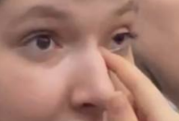





Как появилась пандемия?
китайская ученая пинь минь синь сьела бэбифокс и заразилась
жертвы наивно трогали глаза
она не хотела болеть одна и стала всех облизывать
пандемия распространилась, люди озверели

Slide 3
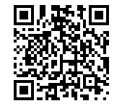
Особенности
проекта
Выбранные регионы: Оренбург, Бурятия, Крым, Москва, СПб, Ростов
Рассмотренный период: январь 2020 - февраль 2023
есть возможность рассмотреть более узкий промежуток времени
Код проекта находится в репозитории Github

Slide 4
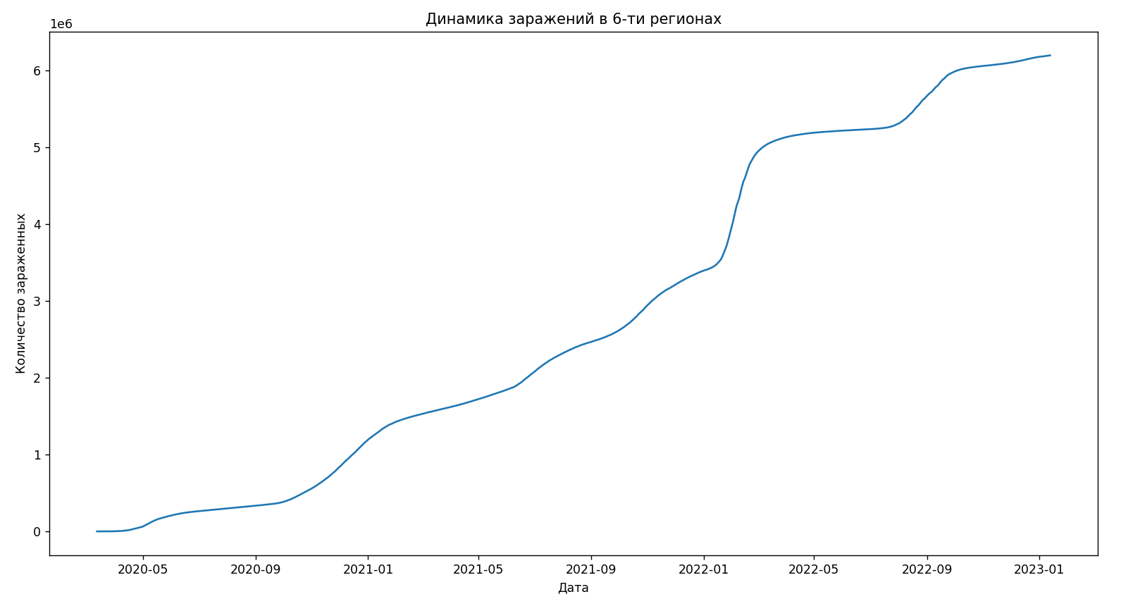

Slide 5
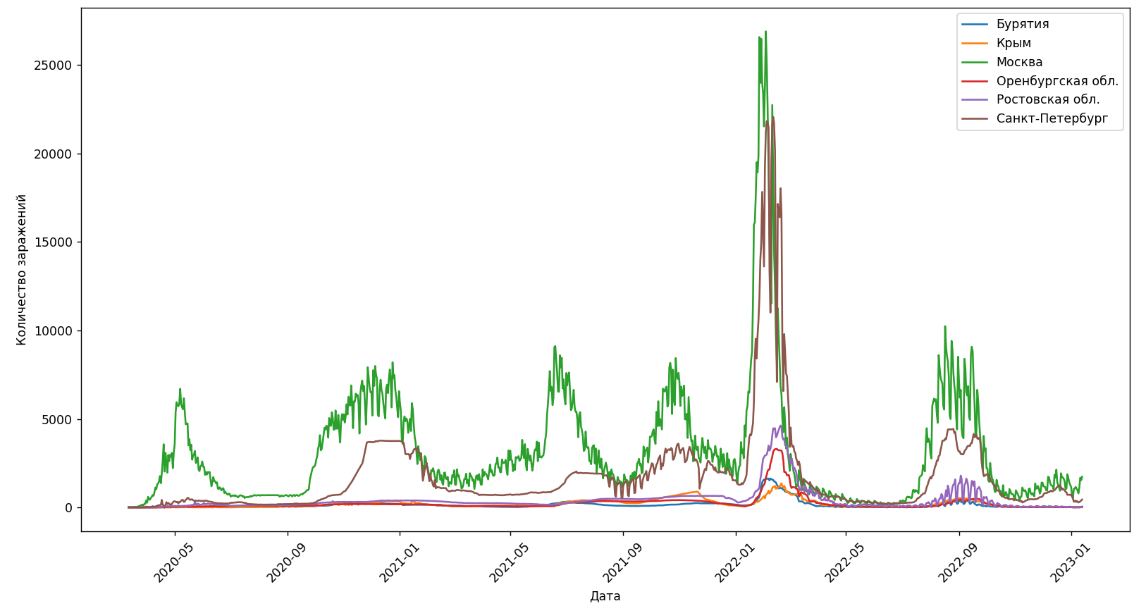
Динамика новых случаев для разных регионов

Slide 6
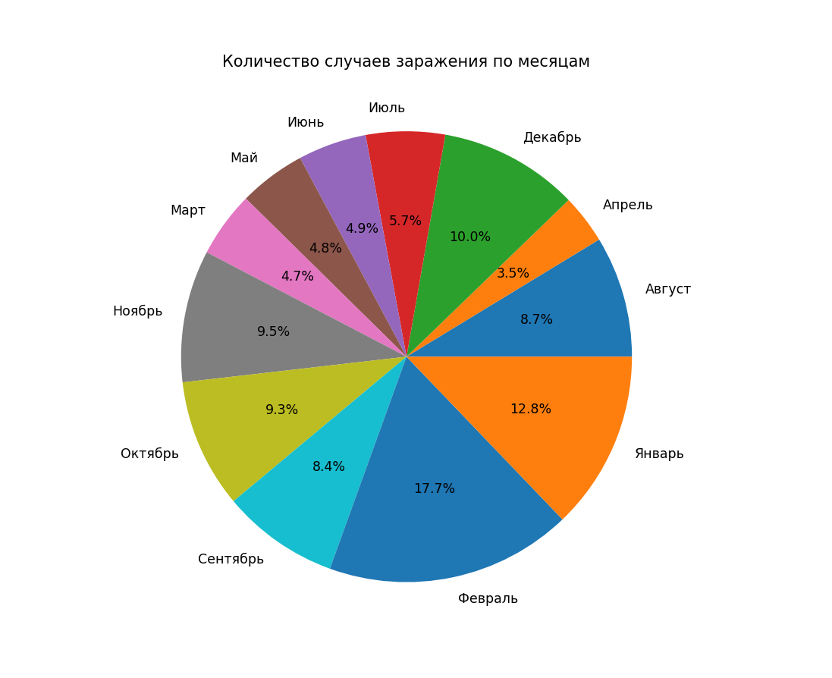
данные за 01.01.2020-01.01.2023

Slide 7
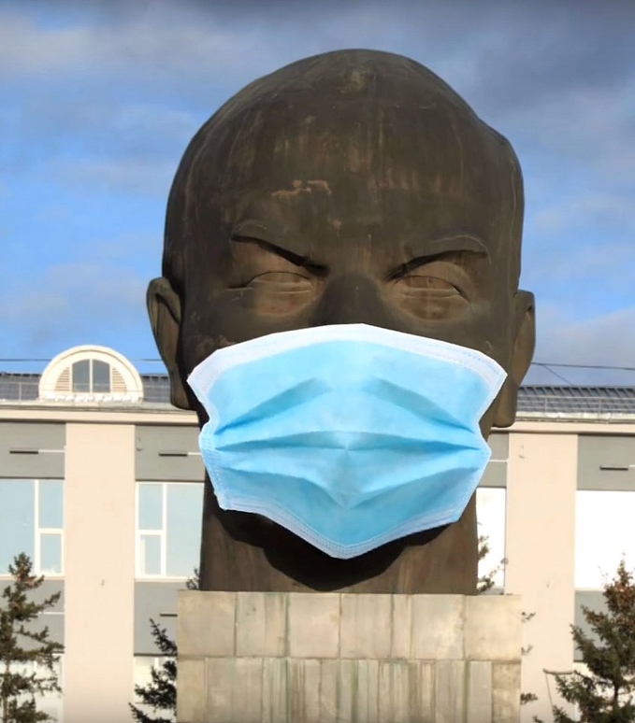
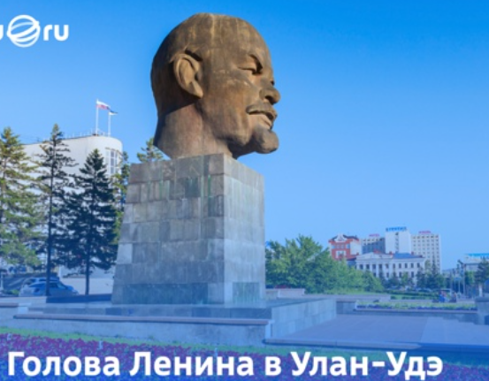

Течение пандемии в Бурятии в 2022 году

Slide 8
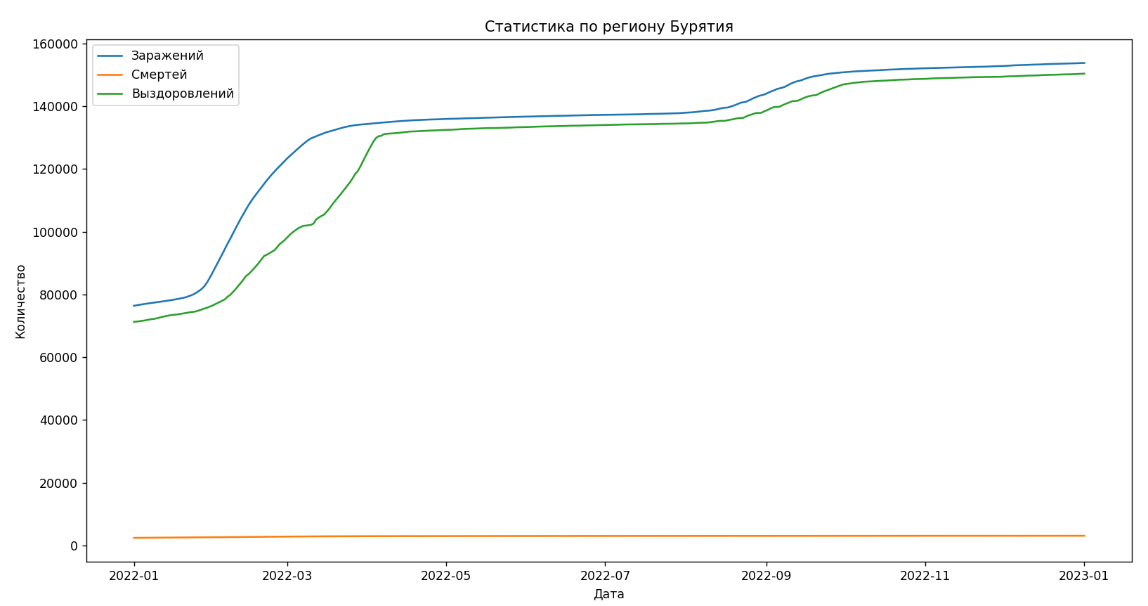
Анализ Динамики на примере Бурятии, 2022
Анализ Динамики на примере Бурятии, 2022

Slide 9
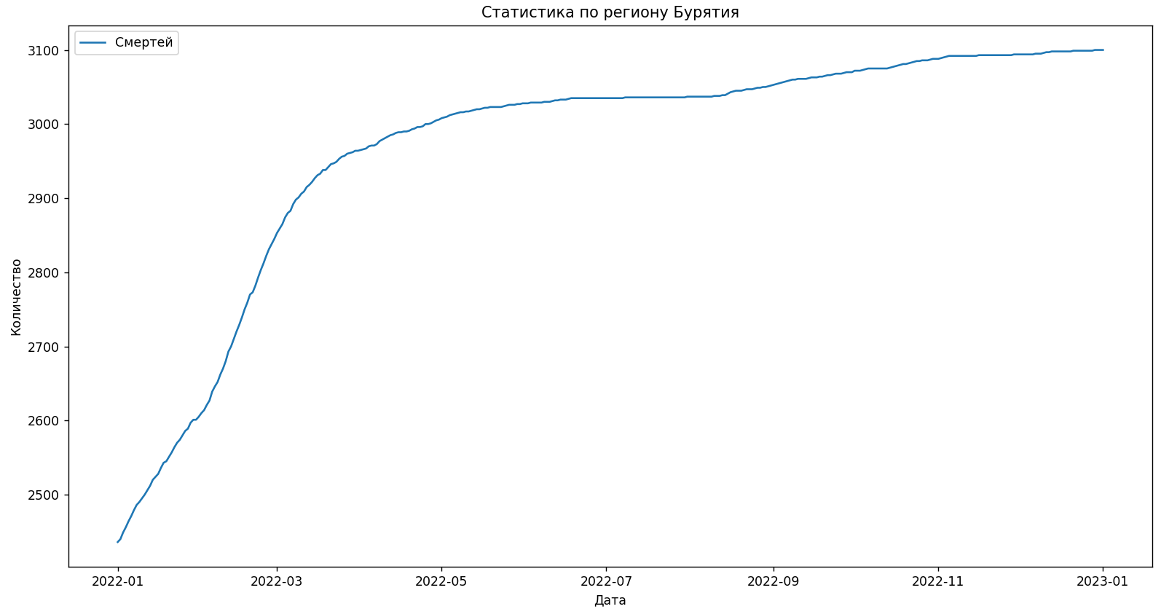

Slide 10
Для Бурятии
Коэффициент корреляции Пирсона между числом зарегистрированных случаев и числом выздоровлений: 0.9629350943173044
Коэффициент корреляции Пирсона между числом зарегистрированных случаев и числом смертей: 0.9839010755193831

Slide 11
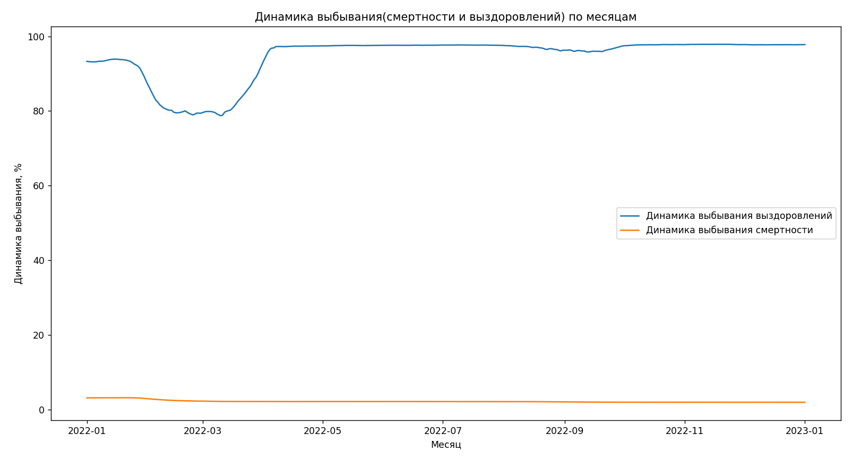

Slide 12
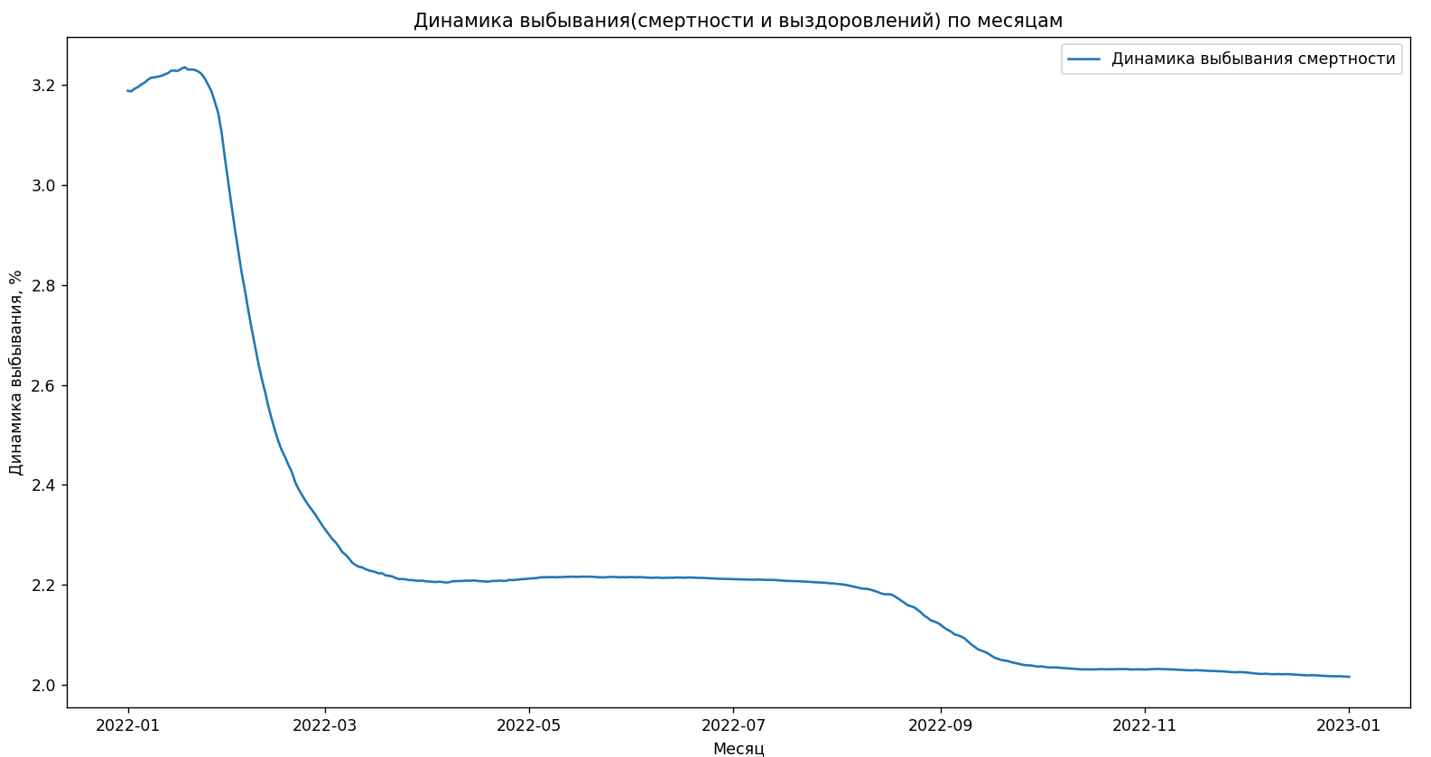
Бурятия

Slide 13
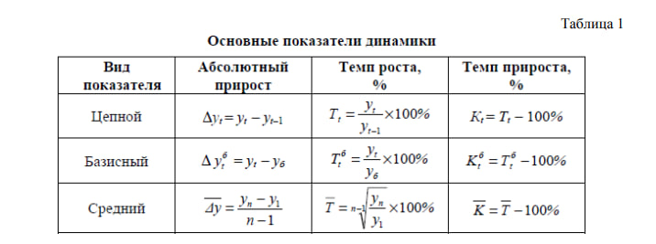
Динамика

Slide 14
Средние значения для Оренбургской области (количество зараженных за день)
Оренбург | Абсолютный прирост | Темп роста (в %) | Темп прироста (в %)
За весь период | 0.017 | 100.284 | 0.284
С начала до дня с максимальным показателем заражений | 3.189 | 100.78 | 0.784
С дня с максимальным показателем заражений до конца | 3.171 | 99.503 | -0.496

Slide 15
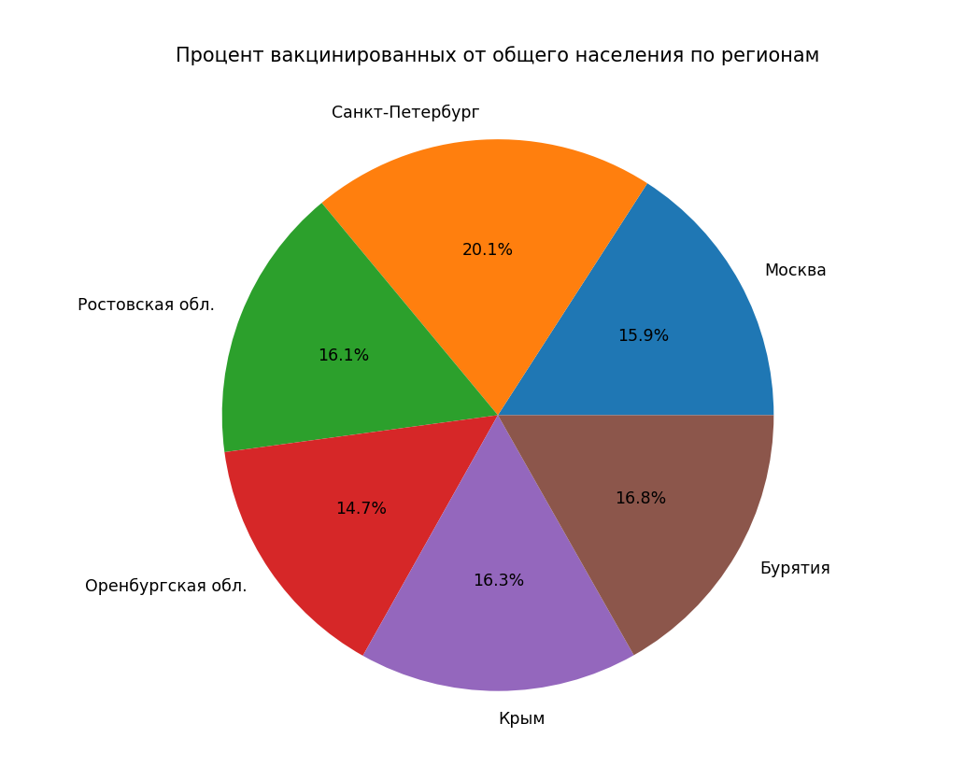

Slide 16
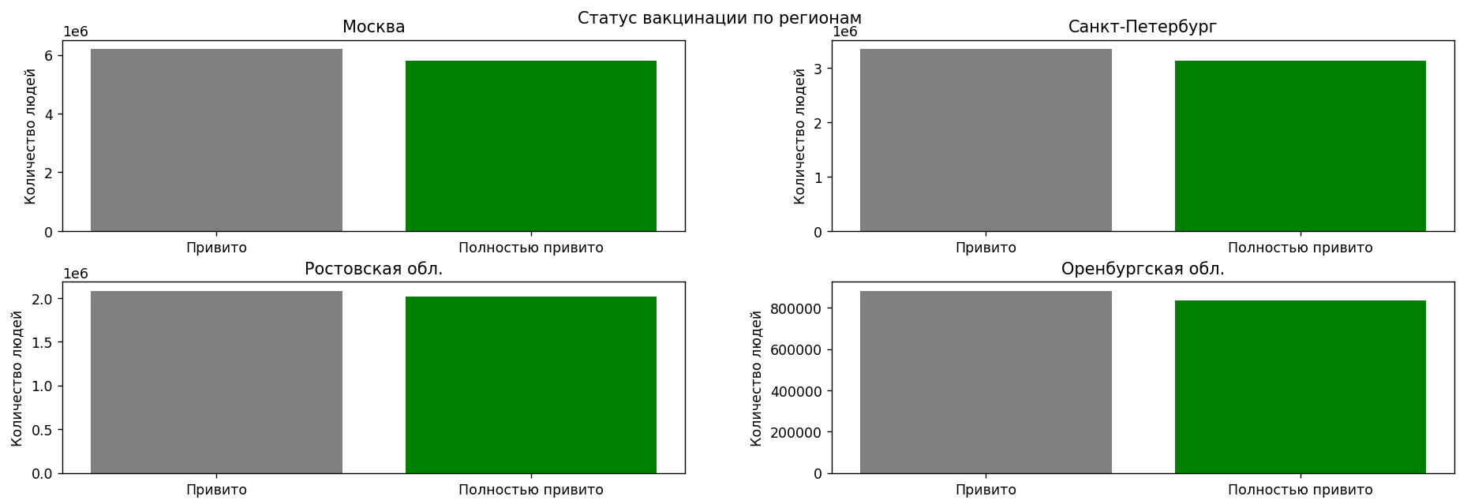

Slide 17
Гипотеза
Эффективность вакцины в регионах

Slide 18
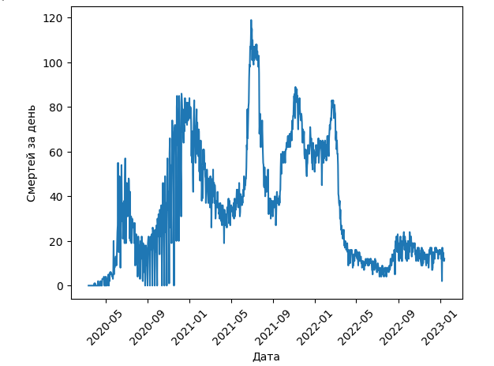
Санкт-Петербург

Slide 19
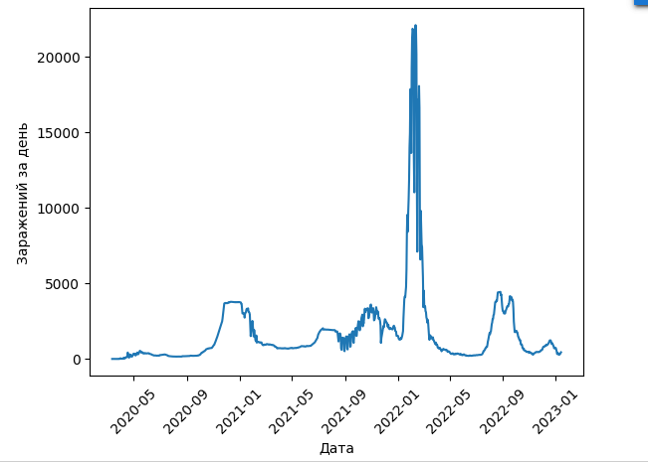

Slide 20
Вакцинация
2 декабря 2020 года президент России Владимир Путин поручил начать вакцинацию населения против COVID-19
По состоянию на 24 декабря 2021 года в России было полностью привито 72,7 млн человек, или 45,3 % от населения в целом, в этот же день вице-премьер Татьяна Голикова заявила, что уровень коллективного иммунитета к COVID-19 в России составляет 60,4 %

Slide 21
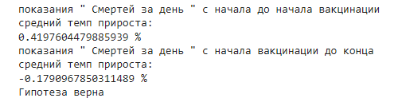
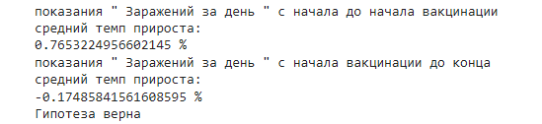
Значения темпа прироста для Санкт-Петербурга

Slide 22
Анализ числа заболеваний
на выходных
datetime.weekday(“date”)

Slide 23
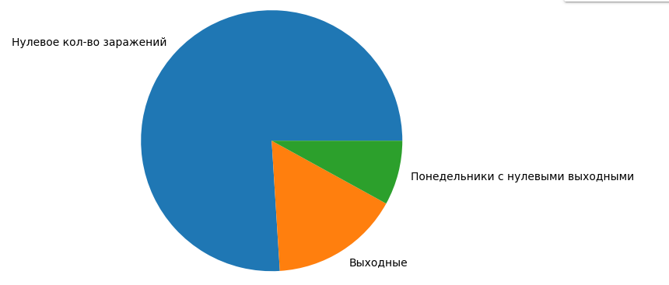
Бурятия

Slide 24
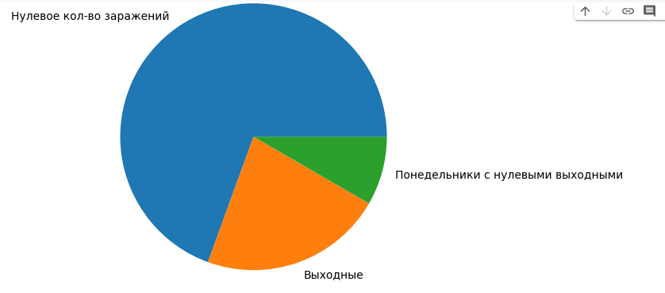
Оренбург

Slide 25
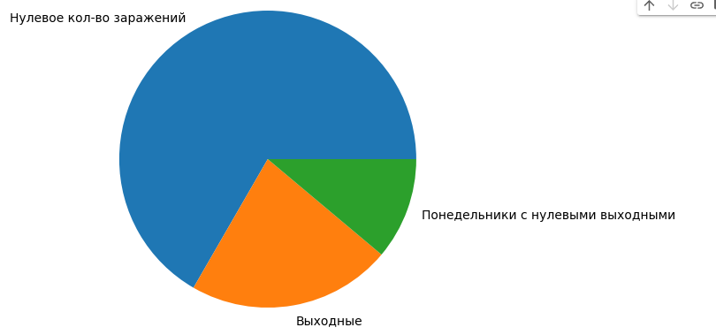
Санкт-Петербург

Slide 26
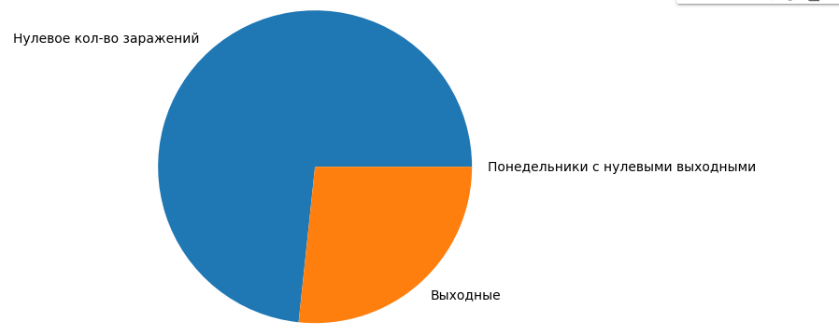
Ростов

Slide 27
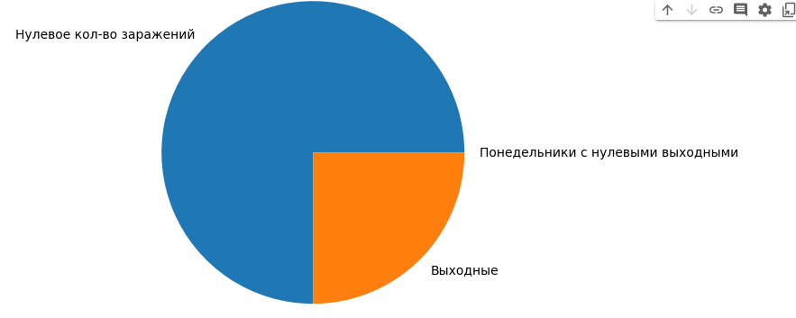
Крым

